Slide 1
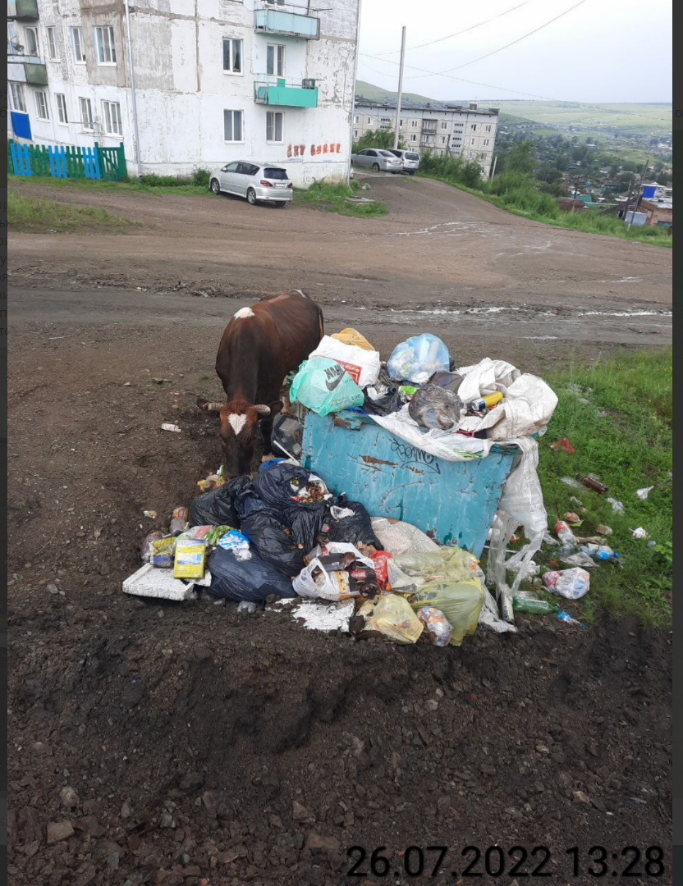
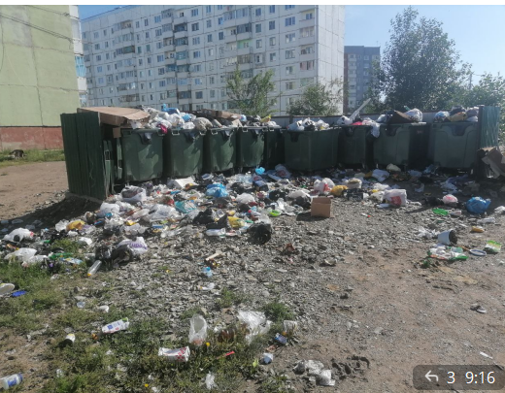
Создан чат в мессенджере с ОМСУ и Региональным оператором

Slide 2
Соглашение с региональным оператором
1. В соответствии с п. 2.3.8. Соглашения регоператор обязан принимать необходимые меры в случае обнаружения вновь возникших мест несанкционированного размещения твердых коммунальных отходов, объем которых превышает 1 куб. м., в соответствии с Правилами обращения с ТКО № 1156.
2. В соответствии с п. 2.3.24 Соглашения регоператор обязуется соблюдать критерии качества услуг, а именно:
не допускать более 100 случаев нарушений графика вывоза ТКО из мест сбора и накопления в год;
рассматривать обращения потребителей не более 10 дней;
в течение 10 дней возмещать убытки потребителям услуги при несоблюдении Региональным оператором обязательств, предусмотренных нормативными правовыми актами и Соглашением.

Slide 3
сортировка ТКО в объеме 100 %;
снижение объема ТКО, направляемых на полигоны, в 2 раза,
ликвидация наиболее опасных объектов накопленного вреда окружающей среде.
Указ Президента РФ №474

Slide 4
Региональные проекты
Чистая страна
Комплексная система обращения с отходами
Показатели регионального проекта | Ед. изм. | 2021 |  |  | 2022 | 2023 | 2024
 |  | план |  | Отчет
Ликвидация несанкционированных свалок в границах городов
Количество ликвидированных несанкционированных свалок в границах городов (необходимо 30 ед.) | Штука | 0 | 0 | 0 | 0 | 1 | 3
Численность населения, качество жизни которого улучшится в связи с ликвидацией несанкционированных свалок в границах городов | Тысяча человек | 0 | 0 | 0 | 0 | 29,2 | 44,1
Показатели регионального проекта | Ед. изм. | 2021 | 2022 | 2023 | 2024
Формирование комплексной системы обращения с твердыми коммунальными отходами, включая создание условий для утилизации запрещенных к захоронению отходов
Введены в промышленную эксплуатацию мощности по утилизации ТКО | тыс. тонн | 0 | 0 | 30 | 30
Введены в промышленную эксплуатацию мощности по обработке (сортировке) ТКО | тыс. тонн | 0 | 0 | 100 | 100
Обеспечена деятельность по оказанию коммунальной услуги населению по обращению с ТКО | % | 90 | - | - | -
Обеспечено снижение экологической нагрузки на население за счет сокращения захоронения ТКО, в том числе прошедших обработку (сортировку)
Закуплены контейнеры для раздельного накопления ТКО, устанавливаемые на контейнерные площадки, включенные в реестр мест (площадок) накопления ТКО | штук | 2713/2880 факт | 2694 | - | -
m (349 истор. св.)= 16 562,7 млн. т.
m (37 использ. св.) = 6,2 млн. т.
Образование отходов в год:
606,7 тыс. т – старая терсхема
279,8 тыс. т. – новая терсхема

Slide 5
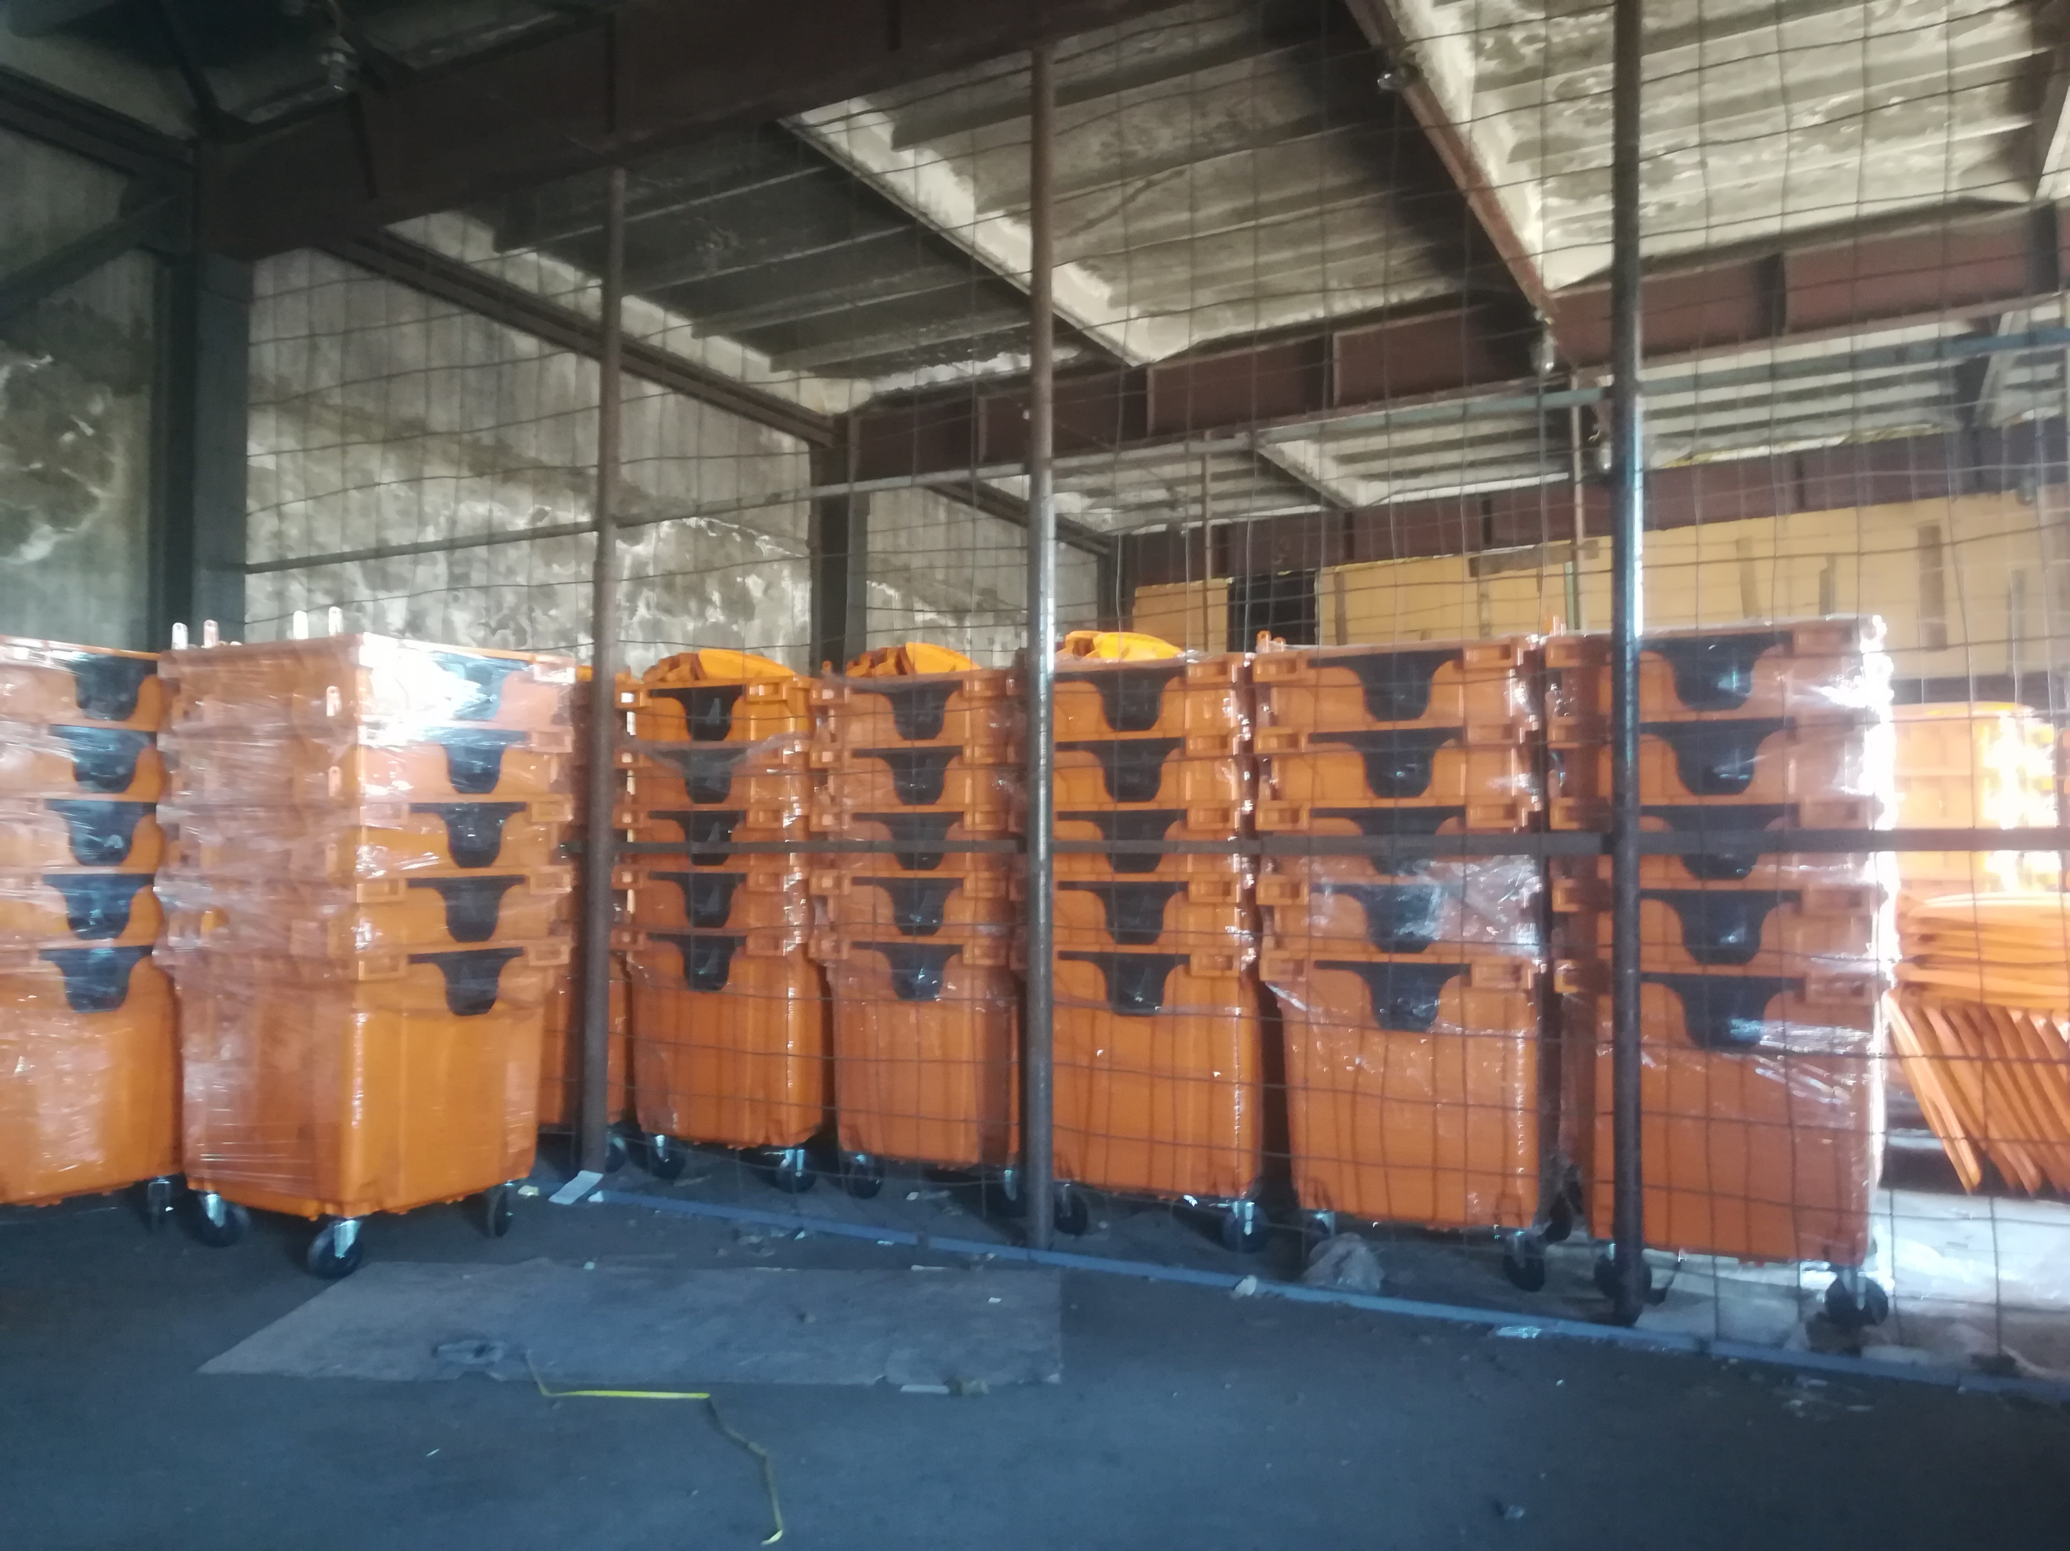
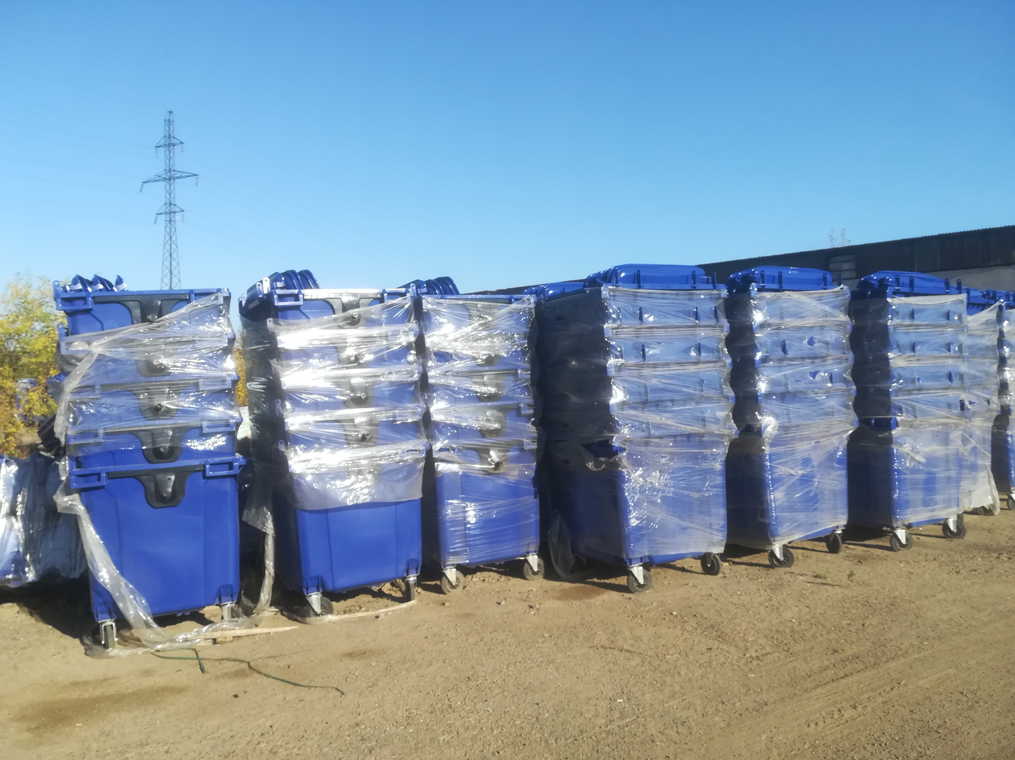
Закупка контейнеров для раздельного накопления ТКО
Объем средств | 41 945,6 тыс. рублей
Синие | 1 500 шт.
Оранжевые | 1 380 шт.
Установлено | 34,5 %
За месяц собирается суточная норма переработки – население не готово к раздельному сбору мусора!

